Slide 1


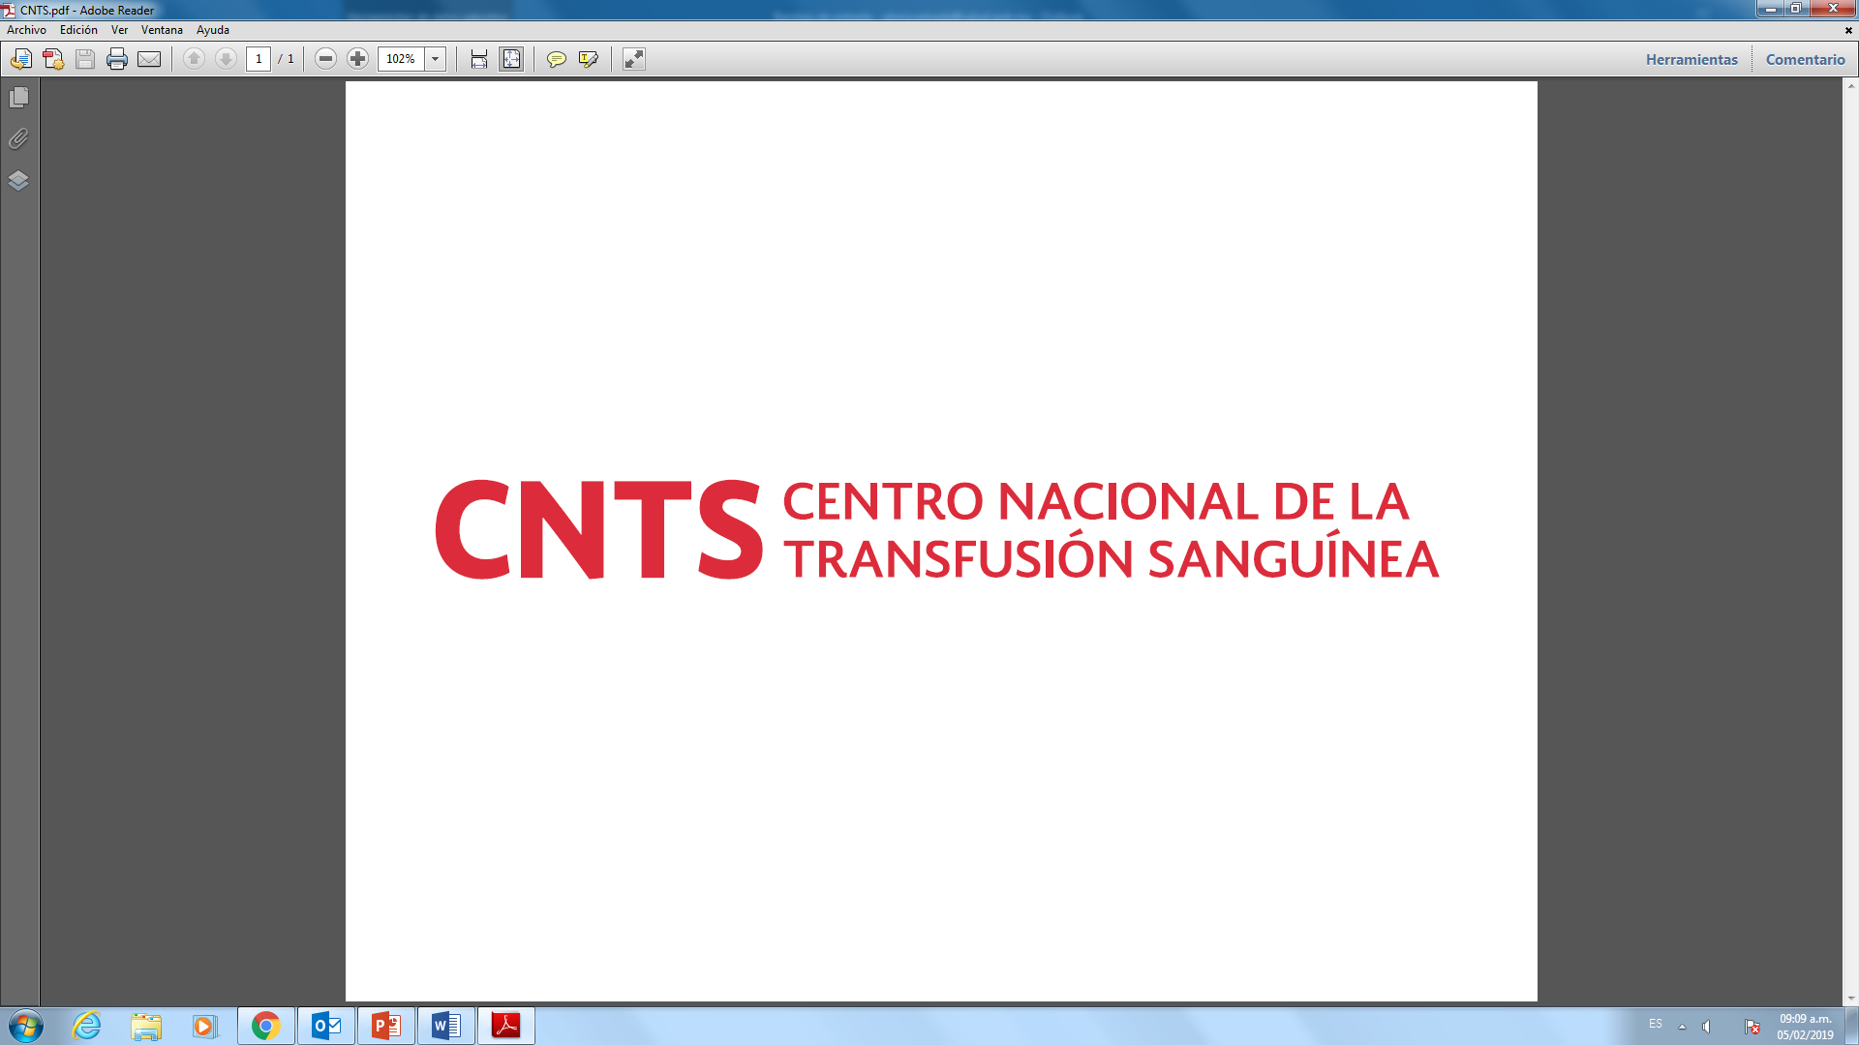
LESIÓN PULMONAR AGUDA RELACIONADA CON LA TRANSFUSIÓN (TRANSFUSION-RELATED ACUTE LUNG INJURY, TRALI, TACO).
Dr. Francisco P. Navarro-Reynoso
Medico Adscrito al Servicio de Neumología y Cirugía de Tórax
Hospital General de México “Eduardo Liceaga y Torres”.

Slide 2
Agenda
Reacciones transfusionales con afectación pulmonar
  TACO (Transfusion associated circulatory overload)
      Cuadro clínico, Incidencia, Diagnostico, Manejo y Prevención
  TRALI (Transfusion related acute lunge injury)
      Criterios clínicos para el diagnostico, Fisiopatología, Incidencia,Tratamiento, Pronóstico, Prevención
Conclusiones

Slide 3
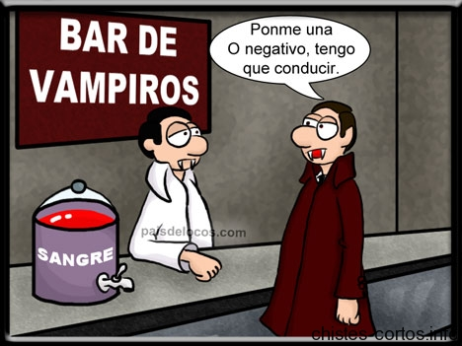

Slide 4
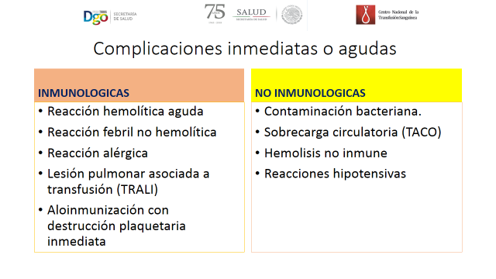
TRALI

Slide 5
HEMOVIGILANCIA
Procedimientos organizados de vigilancia relativos a los efectos y reacciones adversas o inesperadas que pueden producirse a lo largo de toda la cadena transfusional, desde la extracción hasta el seguimiento de los receptores, todo ello con el objetivo de prevenir y tratar su aparición o recurrencia.
Pruebas pre transfusionales
Entrega del hemocomponente
Solicitud
Acto transfusional
Pruebas de tamizaje
Valoración de donante / Extracción de la sangre
RRECEPTOR

Slide 6
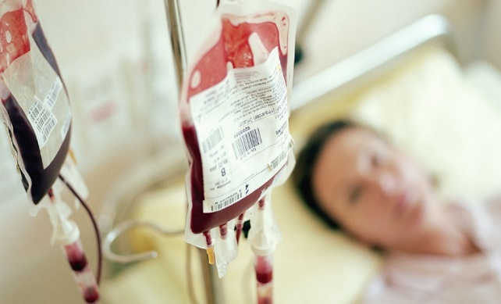
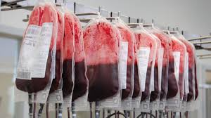
TACO
TRANSFUSION ASSOCIATED CIRCULATORY OVERLOAD
SOBRECARGA CIRCULATORIA ASOCIADA A TRANSFUSIÓN
Debido a infusión muy rápida o de gran volumen de un producto sanguíneo con edema pulmonar cardiogenico.
Criterios revisados en 2017

Slide 7
TACO
Incidencia
Popovsky (1985) : 1 a 708 pacientes que recibieron CE . Mas frecuente en pacientes mayores de 60 años.
1 unidad fue suficiente
Cirugia ortopedica
1 : 356 por unidad transfundida

Slide 8
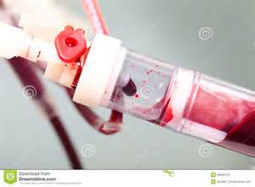
CONDICIONES CLINICAS COMO FACTORES DE RIESGO:
ENFERMEDADES CARDIOVASCULARES. RESERVA CARDIACA DISMINUIDA.
ENFERMEDADES PULMONARES.
ANEMIA SEVERA O CRÓNICA.
Ancianos
Niños
Desarrollan en una a dos horas después de la
Transfusión.
Disnea, ortopnea, cianosis, ingurgitación yugular, edema en extremidades
OTROS FLUIDOS ADMINISTRADOS ANTES O DURANTE DE LA TRANSFUSIÓN CONTRIBUYEN Y PUEDEN EXACERBAR EL CUADRO.

Slide 9
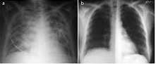
TACO
SIGNOS Y SINTOMAS:
Taquicardia, disnea, taquicardia, aumento de presion arterial sistólica y diastólica, pulsos saltones, estertores, saturación baja
Radiografia : Cardiomegalia e infiltrados bilaterales , Lineas de Kerley , redistribución vascular hacia los apices, derrame pulmonar bilateral.
PVC, PAP en cuña elevadas,
Saturación bajas.
Peptido natruretico cerebral
Aumentado.
EL AUMENTO DE LA PRESIÓN ARTERIAL Y TAQUICARDIA SON SIGNOS DE ADVERTENCIA.

Slide 10
Vox Sang. 2017 Jan;112(1):70-78. doi: 10.1111/vox.12473. Epub 2016 Dec 21.
The association of fever with transfusion-associated circulatory overload.
Parmar N¹, Pendergrast J^{1,2,3,4,5}, Lieberman L^{1,3,5}, Lin Y^{1,3,5,6}, Callum J^{1,3,5,6}, Cserti-Gazdewich C^{1,2,3,4,5}.
Los pacientes pueden presentar aumento de la temperatura corporal. Este aumento no excluye TACO si se cumplen con otros criterios.
LA VIGILANCIA ESTRECHA DEL PACIENTE Y LOS SIGNOS VITALES DE LA TRANSFUSIÓN SON IMPORTANTES

Slide 11
TACO
Tratamiento
Suspender si TACO es sospechada
Las medidas de soporte variaran con la gravedad
  Oxígeno , diurético intravenoso , posición fowler o semifowler
  Flebotomía terapéutica
Prevención
Mayor vigilancia de pacientes con alto riesgo, monitoreo constante durante y después de la transfusión (30min)
Vigilancia del control y líquidos
CE. Transfundir para elevación en gramos
En pediatría. eritroferesis

Slide 12
Criterios de reporte para TACO
Deben de tener compromiso respiratorio agudo o que empeora durante o hasta 12 horas después de la transfusión y deben de mostrar dos o más de los siguientes criterios:
Evidencia de edema pulmonar agudo o que empeora con base en:
Examen físico (crepitaciones en la auscultación pulmonar, ortopnea y tos, cianosis y disminución de los valores de saturación de oxígeno) y/o
Imágenes radiográficas de tórax (nuevos y empeoramientos de derrames pleurales, edema alveolar y agrandamiento de la silueta cardiaca)
Evidencia de cambios en el sistema cardiovascular no explicados por la condición médica subyacente del paciente) incluido el desarrollo de la taquicardia, hipertensión, distensión venosa yugular y edema periférico.

Slide 13
La presión arterial debe de controlarse en especial si se administran múltiples transfusiones de componentes sanguíneos.
Aunque también la hipotensión puede ser una característica de la presentación de TACO.
Evidencia de sobrecarga de líquidos que incluye cualquiera de los siguientes:
Balance positivo de líquidos
Respuesta a la terapia diurética combinada con mejoría clínica
Cambio en el peso del paciente en el periodo de transfusiones y disminuye después de la terapia diurética
Elevación del péptido natriurético de tipo B a mas de 1.5 veces el valor de la pre transfusión.

Slide 14
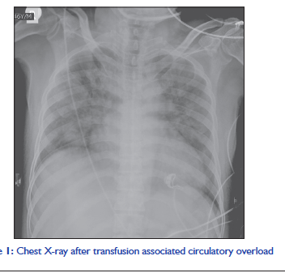

Slide 15
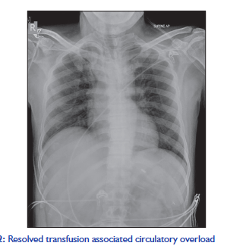

Slide 16
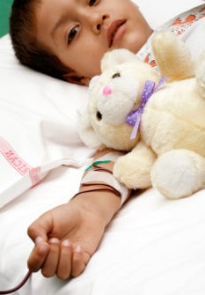
TACO. Tratamiento
  Detener la transfusión
  Colocar al paciente en posición vertical
  Proporcionar oxígeno suplementario
  Administrar diuréticos, Valorar dialisis
  Apoyo cardíaco y respiratorio según sea necesario
Prevención
  Evaluar la indicación de la transfusión
  Reconocer los pacientes en situación de riesgo
  Si existe riesgo, transfundir lentamente
  Considere diuréticos (antes y / o después)
  Observar el equilibrio de líquidos

Slide 17
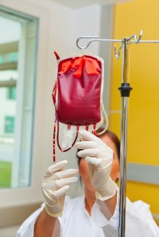
TRALI
Transfusion Reaction Acute Lung Insufficiency
Lesión Pulmonar Aguda Relacionada con la Transfusión (LPART)
Una de las reacciones adversas más peligrosas del uso de los componentes sanguíneos

Slide 18
Cuales son los sindromes post-tranfusionales?
Lesión pulmonar aguda relacionada con la transfusión.
TRALI por su siglas en inglés, es una de las múltiples complicaciones que ocurren en pacientes sometidos a transfusión de diversos componentes de la sangre.
TRALI fue la causa más frecuente de muertes relacionada con transfusiones (65%) durante los años 2005-2007 ²⁸⁻³³ (poca información).
28. López MR, Cortina L. Daño pulmonar agudo relacionado con la transfusión. Rev Cubana Hematol Inmunol Hemoter. [revista en la Internet]. 2005 Ago [citado 2014 Sep 02]; 21(2): Disponible en: http://scieloprueba.sld.cu/scielo.php?script=sci_arttext&pid=S0864-02892005000200005&lng=es.
33. Moore S.B. Transfusion-related acute lung injury (TRALI). Clinical presentation, treatment and prognosis. Crit Care Med. 2006; 34:S114-17.

Slide 19
Como se presenta, TRALI?
TRALI se define como la presencia de una nueva lesión pulmonar aguda, desarrollada dentro o durante las 6 horas posteriores a la transfusión sanguínea y no cuenta con relación temporal con los factores de riesgo para SDRA
La patogénesis de TACO, TRALI y pTRALI diferenciarlos clínicamente sigue siendo un desafío diagnóstico.¹⁰
Se caracteriza por edema pulmonar e insuficiencia respiratoria, la cual se manifiesta por disnea, taquipnea e hipoxemia, taquicardia, fiebre, hipotermia e hipotensión^{3 .}
3 Sofiane Tariket, Caroline Sut, Hind Hamzeh-Cognasse, Sandrine Laradi, Bruno Pozzetto, Olivier Garraud & Fabrice Cognasse (2016): Transfusion-Related Acute Lung Injury: Transfusion, Platelets and Biological Response Modifiers, Expert Review of Hematology.

Slide 20
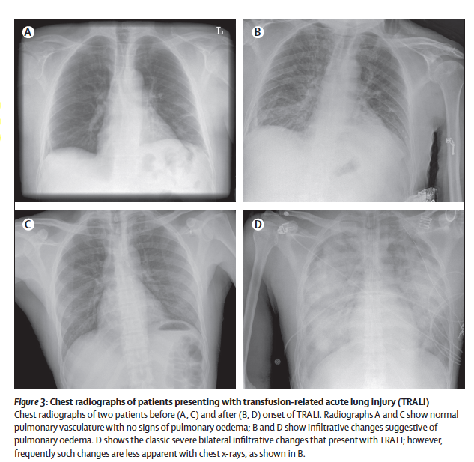

Slide 21
TRALI y probable TRALI.
Se describió formalmente por primera vez a principios de la década de 1980, pero es probable que haya estado presente desde el advenimiento de las transfusiones de sangre alogénicas, durante la segunda guerra mundial.⁶
El TRALI es un síndrome que ha sido la principal causa de mortalidad relacionada con la transfusión durante muchos años.
En 1950 y 1960 se usaron diversos nombres para referirse al TRALI, tales como edema pulmonar alérgico, hipersensibilidad pulmonar, reacción transfusional de leuco aglutinación, y edema pulmonar no cardiogénico.⁵
El curso clínico de TRALI y probable TRALI son distintos

Slide 22
TRALI
Históricamente, la primera teoría en demostrarse respecto al desarrollo del TRALI implicaba un origen netamente inmunológico.²³
Posteriormente se reconoció que en aproximadamente el 15 % de los casos no podía demostrarse la presencia de anticuerpos, lo que sugirió otro tipo de origen.²³⁻²⁷
A partir de observaciones posteriores fue surgiendo paulatinamente el modelo de “dos golpes”, que no solo intenta explicar los casos no inmunológicos del TRALI, sino que incluye también aquellos de naturaleza inmune en los que la potencia del anticuerpo no es suficiente en sí misma para desencadenar el daño pulmonar sin que existan condiciones previas que así lo predispongan.⁴

Slide 23
CRITERIOS
En pacientes sin evidencia de lesión pulmonar aguda (ALI) antes de la transfusión, se diagnostica TRALI si hay un nuevo ALI y deben de cumplirse los cinco criterios:
Inicio agudo
Hipoxemia con:
PaO2 ( presión parcial de oxígeno)/FiO2 (fracción inspirada de oxígeno) menor o igual a 300 mmHg, Cociente que mide indirectamente la lesión pulmonar o
La saturación de Oxígeno es de <90%
Otras evidencias clínicas
Infiltrados bilaterales en la Rx de tórax
No hay evidencia de hipertensión auricular izquierda (sobrecarga circulatoria)
No hay relación temporal con un factor de riesgo para lesión pulmonar durante o dentro de las 6 horas posteriores al término de la transfusión
Criterios revisados en 2017

Slide 24
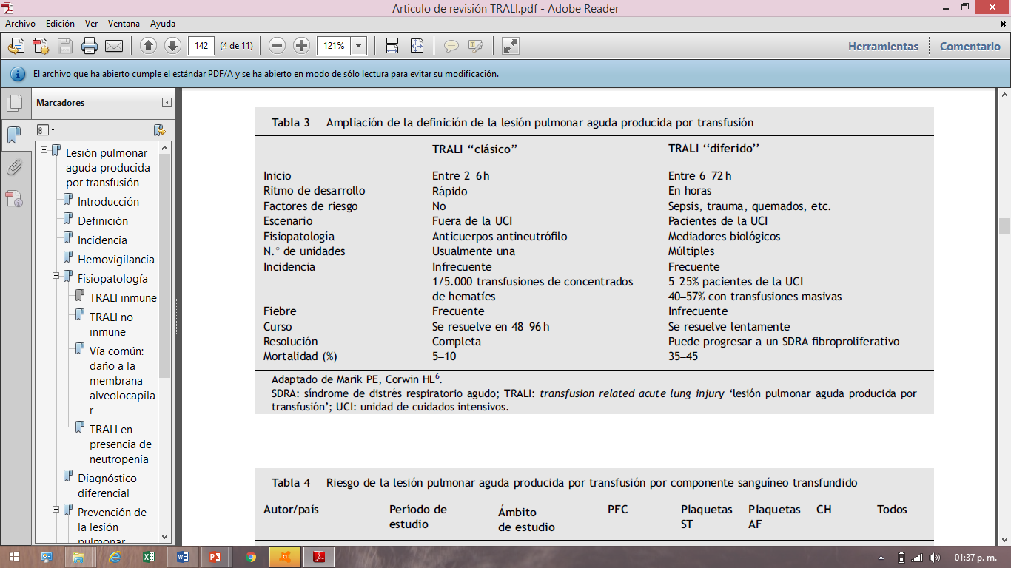
Ampliación de la definición 2008
Marik PE,Corwin HL.Acute lung injury following to transfusion: Expanding the definition. Crit Care Med.2008;36:3080–4.

Slide 25
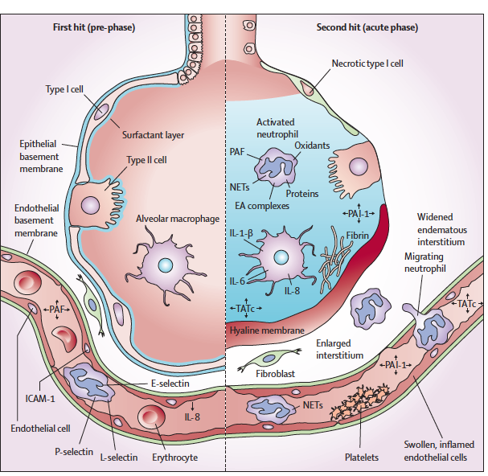
Fisiopatologia

Slide 26
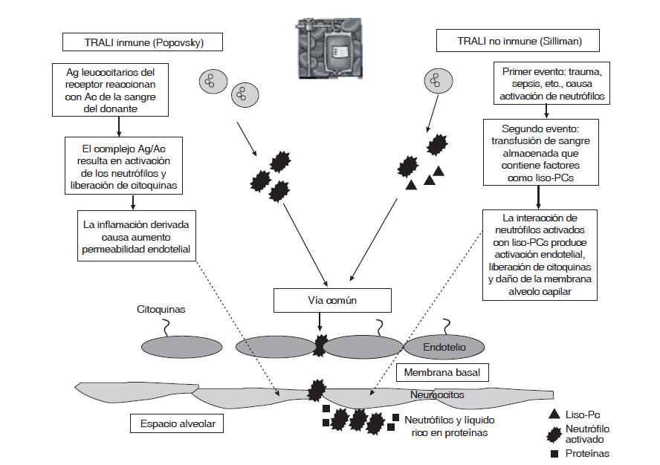
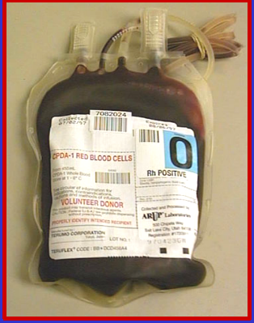
FISIOPATOLOGÍA
Tranfusión pasiva de Ac anti leucocitarios y anti HLA I (II?) del donante.
1985
1992
Lesión del endotelio pulmonar
Ac se dirigen contra los HLA y contra los aloantígenos 3a y 5b neutrofílicos humanos (HNA) y contra otros Ag de los neutrófilos
Lisofosfatidilcolinas
IL-6, IL 8, IL-1β. TNFα
Citoquinas inflamatorias
lipopolisacáridos
endotoxinas bacterianas
ambiente deficit de NO
Se han encontrado Ac en la sangre del receptor.
La transfusión de CE no leucodepletados produce TRALI
Neutrófilo tarda en pasar 2s a 20 min
Liberan radicales de O2 y dañan células
Célula protagonista
Aumento de permeabilidad vascular y el paso de líquidos y
proteínas al alveolo

Slide 27
Existe evidencia clínica que la inducción del TRALI no siempre parte de la activación de los neutrófilos, sino que también puede desencadenarla un endotelio pulmonar activado por la enfermedad subyacente que puede inducir el atrapamiento de los neutrófilos en el lecho capilar pulmonar donde los activarán los componentes presentes en el componente sanguíneo.
Existen casos de TRALI en pacientes neutropénicos, se considera que se produce por transfusión de factor de crecimiento del endotelio vascular (CD40 L , que se encuentra en los linfocitos T) y factor de necrosis tumoral alfa de los macrófagos pulmonares, células endoteliales y fibroblastos e intensifica la permeabilidad vascular y la inflamación.
Se ha encontrado HLA II en el endotelio vascular y la transfusión de anti HLA II son capaces de producir lesión endotelial.

Slide 28
TRALI
Una vez allí, los PMN transmigrarán a través del endotelio inflamado con un aumento del potencial fagocítico, provocando un “estallido respiratorio” generador de oxígeno, peróxido de hidrógeno e hipoclorito, asi como liberación de enzimas y proteasas independientes de oxígeno y la formación de trampas extracelulares (NETs por sus siglas en inglés), muy recientemente descrita, que conlleva un tipo de muerte celular defensiva que se ha dado en llamar “NETosis”.^{4,30}

Slide 29
TRALI
Estudios observacionales muestran aumento estadísticamente significativo de leucocitos dentro de las 24 y 48 hrs posteriores al inicio del edema, así como de los niveles de IL-8 e IL-10 y disminución en el recuento de plaquetas, ^{11,12,13}
Se ha observado niveles de proteína C reactiva (PCR) elevados con media de 112.2 mg/dl en pacientes con TRALI dentro de las 24-48 hrs posteriores a la transfusion.¹²
El peptidonatriuretico cerebral (BNP) muestra importancia al distinguir pTRALI, TACO y TRALI, ya que en este ultimo no se encuentra elevado.⁷

Slide 30
Factores de riesgo para la lesión pulmonar aguda:
Lesión pulmonar directa:
Aspiración
Neumonía
Inhalación tóxica
Cerca de ahogamiento
Lesión pulmonar indirecta:
Sepsis severa
Shock
Trauma múltiple
Lesión por quemadura
Bypass cardiopulmonar
Sobredosis de droga

Slide 31
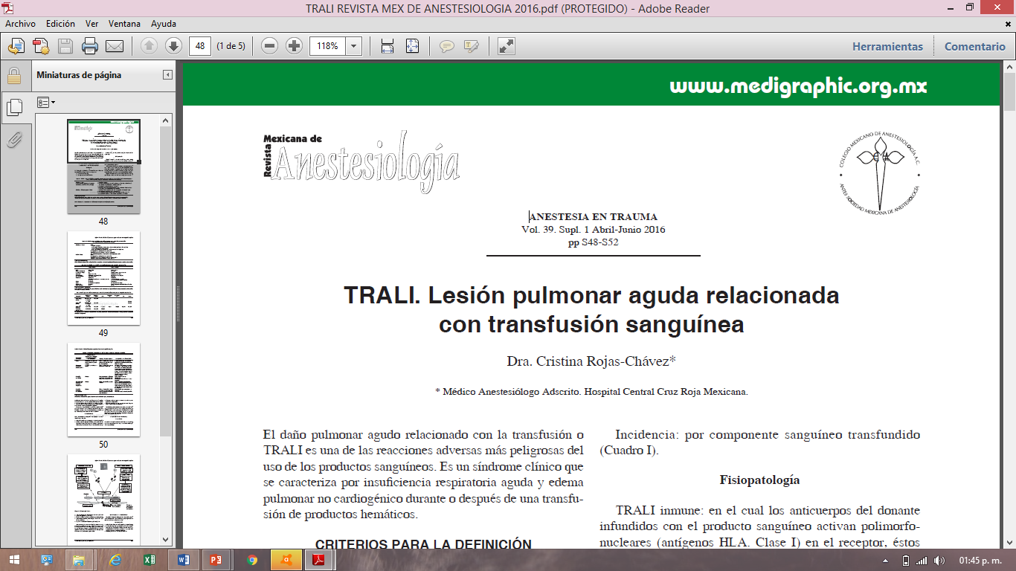
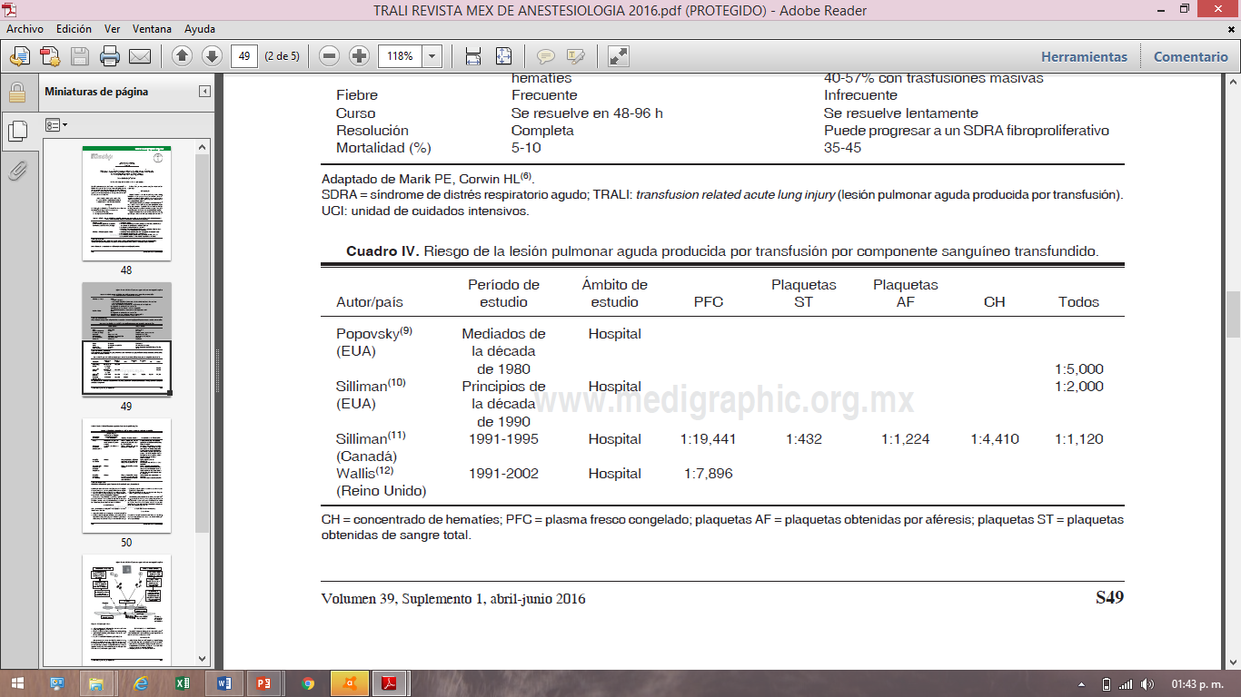
Incidencia
Norteamérica (incluido Canadá) oscila de 1/100,000 – 1-10,000. Depende del componente sanguíneo transfundido
EUA 1, 5,000 -1/1,323
Europa 1.3/ 1,000, 000 – 1/7,900
SIN EMBARGO LA VERDADERA INCIDENCIA NO ES DEL TODO CONOCIDA.
Muchos expertos opinan que el TRALI en una complicación transfusional infradiagnósticada.

Slide 32
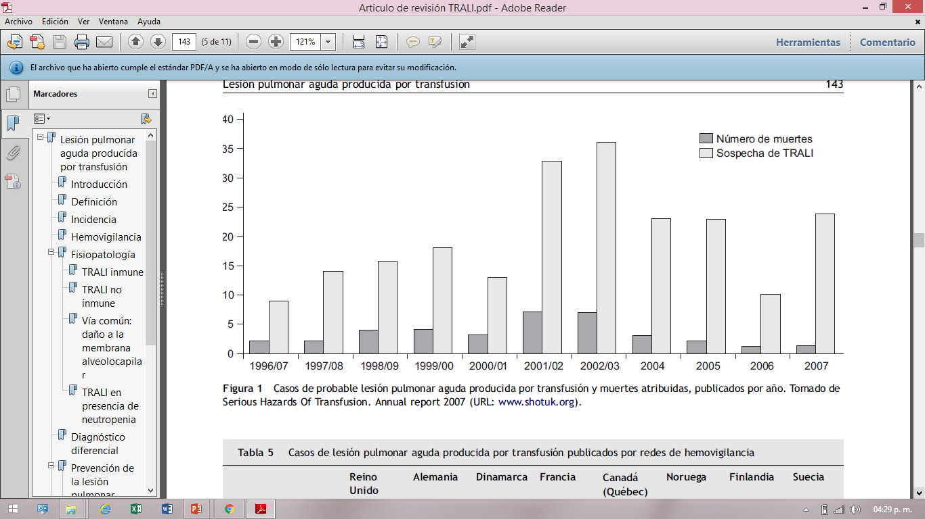
CASOS Y MORTALIDAD
Mortalidad en el 5-25% de los casos. La mayoría de los autores menciona el 5%

Slide 33
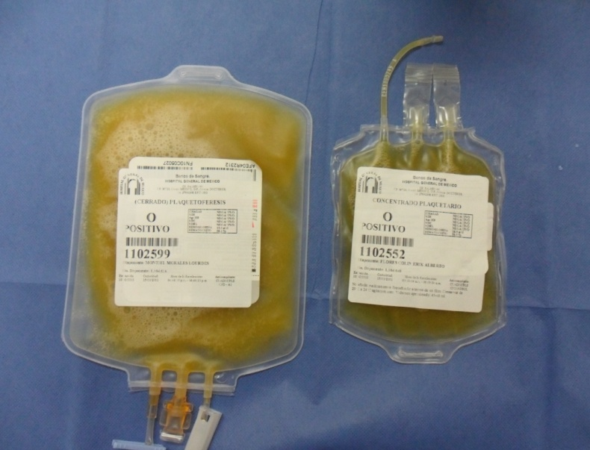
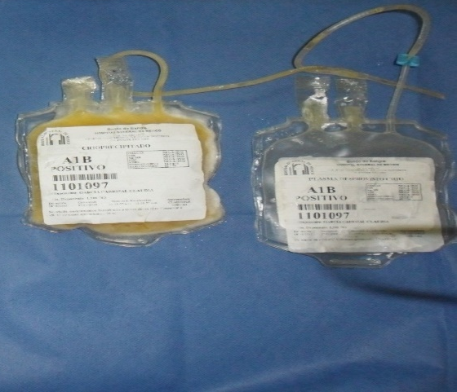
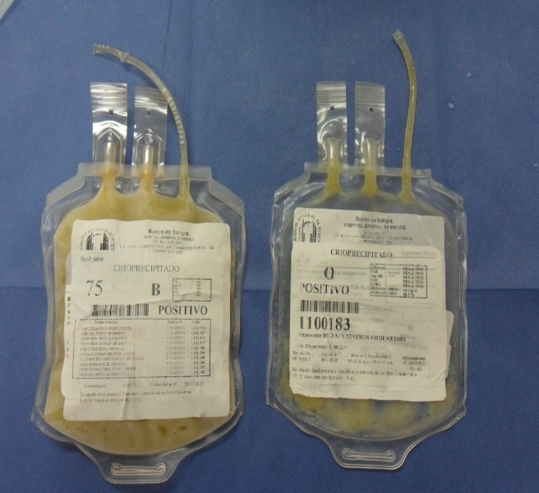

TODOS LOS COMPONENTES SANGUÍNEOS ESTÁN IMPLICADOS Y CON MAYOR FRECUENCIA AQUELLOS QUE CONTIENEN PLASMA.
1. Concentrados plaquetarios obtenidos por sangre total
2. Plasma Fresco Congelado
3. Concentrados Eritrocitarios
4. Concentrados plaquetarios por aféresis
5. Crioprecipitados
Debe investigarse la presencia de lípidos acumulados en el plasma

Slide 34
OTROS FACTORES DE RIESGO PREDISPONENTES DE TRALI
PACIENTE CRITICO EN CUIDADOS INTENSIVOS
POST QUIRURGICO ( ESPECIALMENTE EN CIRUGIA CARDIOVASCULAR)
SEPSIS SEVERA ( SOBRE TODO EN ESTADO DE SHOCK)
ENFERMEDAD HEPATICA GRAVE
PACIENTE MULTI TRANSFUNDIDO
NEOPLASIAS ( SOBRE TODO HEMATOLÓGICAS)
ELEVADOS NIVELES DE IL-8,6
ALCOHOLISMO, TABAQUISMO O AMBOS

Slide 35

DIAGNÓSTICO DIFERENCIAL
Sobrecarga circulatoria
Reacción anafiláctica
Contaminación bacteriana de productos transfundidos
Reacción hemolítica transfusional
Considerando los factores de riesgo como:
Lesión Pulmonar aguda/ Síndrome de Distress Respiratorio Agudo
Shock séptico
Síndrome de aspiración de contenido gástrico
Contusión pulmonar
Neumonía
Sobredosis de fármacos
Fractura de huesos largos con embolia pulmonar
En donde la transfusión de componentes sanguíneos es coincidente.

Slide 36
Diagnóstico diferencial
Reacción Transfusional de Dificultad Respiratoria
 | Otros Síntomas | Momento de presentación de los síntomas
TACO | Presión pulmonar elevada, hipertensión, edema pulmonar cardiogénico (crepitantes, estertores, galope S3, cardiomegalia) puede presentar fiebre. Puede haber hipotensión, taquicardia, PVC alta, GC bajo, FEVI bajo | Variable. Dentro de las primeras 12 horas posteriores de la transfusión.
TRALI | Disnea, hipoxemia, hipotensión ocasional, edema pulmonar no cardiogénico (crepitantes, el pecho relativamente tranquilo), fiebre, taquicardia, hipotensión, presión pulmonar baja, PVC normal o baja, GC normal, FEVI normal | Minutos-horas ( generalmente dentro de la primera hora)
Disnea Asociada a Transfusion (TAD) | Cuando existe disnea y todas las demás reacciones pulmonares descartado | Dentro de las 6 horas posteriores a la transfusión
Anaflaxia | Erupción generalizada, rubor, respiración sibilante, angioedema, broncoespamos, dificultad respiratoria, cianosis. | Minutos, por lo general, al principio de la transfusión.
Reacción Transfusional Hemolítica Aguda | Dolor de costado, DIC, hipotensión, fiebre, hemoglobinuria, plasma, rosa-rojo-marrón, CID | Por lo general, dentro de los primeros 15 minutos y por concentrados eritrocitarios
Sepsis bacteriana | Fiebre, hipotensión, colapso vascular | Por lo general, dentro de los primeros 15 minutos. Se ve mas en la transfusión de plaquetas

Slide 37
TRATAMIENTO
Es básicamente de sostén
La mejoría clínica se produce cuando se resuelve la lesión pulmonar.
80% de los pacientes muestran mejoría clínica dentro de 48 a 96 horas
Oxígeno suplementario
Asistencia respiratoria mecánica
Diuréticos ?
Corticoides?
Soporte hemodinámico
En la mayoría de los pacientes, no hay complicaciones a largo plazo

Slide 38
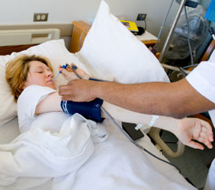
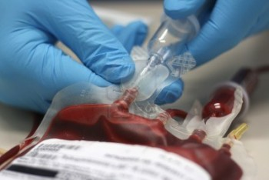
ATENCIÓN INMEDIATA:
Detener la transfusión
Notificar al banco de sangre del Hospital la reacción a la transfusión
Toma de Muestra para Banco de Sangre
Mantener el acceso IV (0,9%) Sol. Salina.
Controlar signos vitales
Comprobar nuevamente la identificación del paciente y la etiqueta del producto de la sangre para verificar si no existe discrepancia

Slide 39
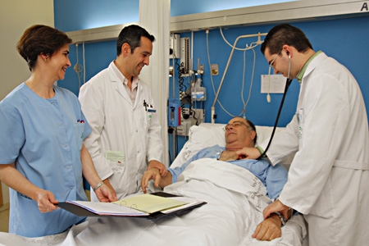
NORMAS OFICIALES MEXICANAS
NOM 253-SSA1-2012.
Para la Disposición de Sangre Humana y sus Componentes con Fines Terapéuticos.
NOM -004-SSA3-2012 Del Expediente Clínico
Registrar todos los datos en el expediente clínico:
ANTES
DURANTE
DESPUES
DE LA TRANSFUSIÓN
REGISTRO DE LAS REACCIONES ADVERSAS

Slide 40
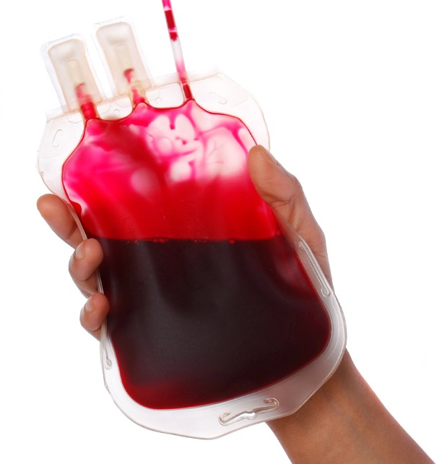
Prevención de TRALI
Políticas de exclusión de donantes
Gran parte de los casos de TRALI son secundarios a componentes sanguíneos obtenido de mujeres multíparas
Resultado de la exposición en el embarazo de antígenos leucocitarios paternos y aumenta con el numero de embarazos
Exclusión de mujeres donantes de plasma y plaquetas.
Exclusión de donadores lipémicos
2) Actuación sobre el almacenamiento.
Acortamiento de los tiempos de almacenamiento de concentrados eritrocitarios y de plaquetas, leucorreducción y leucodeplección.
Derivado de la generación de lípidos con actividad biológica durante el almacenamiento.
Los pacientes con enfermedad base que los haría subsidiarios a desarrollar TRALI podrían beneficiarse de recibir componentes sanguíneos “frescos” CE menos de 2 semanas y CP menos de tres días.

Slide 41


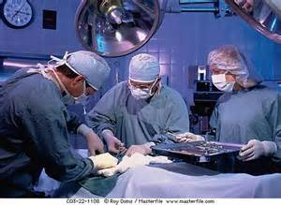
3) Evitar las transfusiones innecesarias
Uso racional y adecuado de los componentes sanguíneos
Aplicación de guías de transfusión sanguínea
Análisis del uso de componentes sanguíneos a través del Comité de Medicina Transfusional Intrahospitalario

Slide 42
La realidad?
Dificil saber la incidencia de este problema debido a la falta de registro y del manejo inmediato de los pacientes sin poder definir exactamente la unidad clinica.
Revisiones en diversos servicios de hematología y bancos de sangre carecen de un registro adecuado de estos pacientes.
Aunque existe un procedimiento para esto o no se registra o no se identifica.

Slide 43
BIBLIOGRAFÍA.
Lawrence T. Medicina transfusional. Goodnough, 2017. Elseiver España, S.I.U.
Tuinman PR, Gerards MC, Jongsma G, Vlaar AP, Boon L, Juffermans NP. Lack of evidence of CD40 ligand involvement in transfusion-related acute lung injury. Clin Exper Inmunol. 2011;165(2):278-84
Sofiane Tariket, Caroline Sut, Hind Hamzeh-Cognasse, Sandrine Laradi, Bruno Pozzetto, Olivier Garraud & Fabrice Cognasse (2016): Transfusion-Related Acute Lung Injury: Transfusion, Platelets and Biological Response Modifiers, Expert Review of Hematology.
Vlaar AP, Juffermans NP.Transfusion-related acute lung injury: a clinical review. Lancet. 2013 Sep 14;382(9896):984-94.
Popovsky MA. Transfusion-related acute lung injury: three decades of progress but miles to go before we sleep. https://www.ncbi.nlm.nih.gov/pubmed/25959215
Looney MR1, Roubinian N, Gajic O, Gropper MA, Hubmayr RD, Lowell CA, Bacchetti P, Wilson G, Koenigsberg M, Lee DC, Wu P, Grimes B, Norris PJ, Murphy EL, Gandhi MJ, Winters JL, Mair DC, Schuller RM, Hirschler NV, Rosen RS, Matthay MA, Toy. Prospective study on the clinical course and outcomes in transfusion-related acute lung injury*. Transfusion-Related Acute Lung Injury Study Group. Crit Care Med. 2014 Jul;42 (7):1676-87.
Roubinian NH, Looney MR, Keating S, Kor DJ, Lowell CA, Gajic O, Hubmayr R, Gropper M, Koenigsberg M, Wilson GA, A Matthay M, Toy P, Murphy EL. Differentiating pulmonary transfusion reactions using recipient and transfusion factors. TRALI Study Group. Transfusion. 2017 Jul;57(7):1684-1690.
Division of Health Quality Promotion, National Center for Preparedness Detection, and Control of Infectious Diseases, Centers for Disease Control and Prevention. The National Healthcare Safety Network (NHSN) Manual Biovigilance Component Protocol, Hemovigilance Module. Atlanta: Centers for Disease Control and Prevention; 2009.
Daniels CE, Kojicic M, Krpata T, Wilson GA, Winters JL, Moore SB, Gajic O.The accuracy of natriuretic peptides (brain natriuretic peptide and N-terminal pro-brain natriuretic) in the differentiation between transfusion-related acute lung injury and transfusion-related circulatory overload in the critically ill. Li G1 Transfusion. 2009 Jan;49(1):13-20.
Kojicic M, Reriani MK, Fernández Pérez ER, Thakur L, Kashyap R, Van Buskirk CM, Gajic O. Long-term survival and quality of life after transfusion-associated pulmonary edema in critically ill medical patients. Li G1, Chest. 2010 Apr;137(4):783-9.
Tuinman PR, Gerards MC, Jongsma G, Vlaar AP, Boon L, Juffermans NP. Lack of evidence of CD40 ligand involvement in transfusion-related acute lung injury. Clin Exper Inmunol. 2011;165 (2) :278-84
Kapur R, Kim M, Rondina MT, Porcelijn L, Semple JW, Elevation of C-reactive protein levels in patients with transfusion-related acute lung injury, Oncotarget. 2016 Nov 22;7(47):78048-78054.
Cognasse F, Sut C, Fromont E, Laradi S, Hamzeh-Cognasse H, Garraud O. Platelet soluble CD40-ligand level is associated with transfusion adverse reactions in a mixed threshold-and-hit model. Blood. 2017 Sep 14;130(11):1380-1383.
Carcano C1, Okafor N, Martinez F, Ramirez J, Kanne J, Kirsch J.Radiographic manifestations of transfusion-related acute lung injury. J. Clin Imaging. 2013 Nov-Dec;37(6):1020-3.

Slide 44
BIBLIOGRAFÍA.
14. Otrock ZK, Liu C, Grossman BJ. Transfusion-related acute lung injury risk mitigation and update. Vox Sang. 2017 Nov; 112(8):694-703.
15. Benson AB, Austin GL, Berg M. Transfusion-related acute lung injury in ICU patients admitted with gastrointestinal bleeding. Intensive Care Med. 2010; 36 (10):1710-7.
Vlaar AP, Bimekade JM, Prins D, van Stein D, Hofstra JJ, Schultz MJ, et al. Risk factors and outcome of transfusion-related acute lung injury in the critically ill: a nested case-control study. Crit Care Med. 2010;38:771-8.
Benjamin RJ. Tracking TRALI in target populations. Blood. 2011;117(16):4163-4.
Sahz BH. Givin TRALI the one-two punch. Blood. 2012;119:1620-1.
Juffermans NP. Transfusion-related acute lung injury: emerging importance of host factors and implications for management. Expert Rev Hematol. 2010;3(4):459-67.
Popovsky MA, Abel MD, Moore SB. Transfusion related acute lung injury associated with passive transfer of antileukocyte antibodies. Am Rev Resp Dis. 1983; 128:185-9
Fung YL, Silliman CC. The role of neutrophils in the pathogenesis of transfusion-related acute lung injury. Transfus Med Rev. 2009;23(4):266-83

Slide 45
BIBLIOGRAFÍA.
22. Keller-Stanislawski B, Reil A, Günay S, Funk MB. Frequency and severity of transfusion-related acute lung injury-German hemovigilance data (2006-2007). Vox Sang. 2010;98:70-7.
23. Funk MB, Günay S, Lohmann A, Henseler O, Heiden M, Hanschmann KMQ, et al. Benefit of transfusion-related acute lung injury risk-minimization measures-German hemovigilance data (2006-2010). Vox Sang. 2012;102:317-23.
24. Chapman CE, Stainsley D, Jones H, Love E, Massey E, Win N, et al. Ten years of hemovigilance reports of transfusion-related acute lung injury in the United Kindom, and the impact of preferential use of male donor plasma. Transfusion. 2009;49:440-52.
25.Toy P, Gajic O, Bachetti P, Looney MR, Grooper MA, Hubmayr RD; for the TRALI Study Group. Transfusion-related acute lung injury: incidence and risk factors. Blood. 2012;119(7):1757-67.
26. Román-Torres R, Fernández-Delgado N, Trujillo-Puentes H. TRALI, una amenaza enmascarada: definición, aspectos epidemiológicos y clínicos. Rev Cubana Hematol Inmunol Hemoter [revista en Internet]. 2014 [citado 2014 Sep 2];31(1): Disponible en: http://www.revhematologia.sld.cu/index.php/hih/article/view/177
27. Brinkmann V, Zychlinsky A. Beneficial suicide: why neutrophils die to make NETs. Nat Rev Microbiol. 2007;5(8):577-82.
28. López MR, Cortina L. Daño pulmonar agudo relacionado con la transfusión. Rev Cubana Hematol Inmunol Hemoter. [revista en la Internet]. 2005 Ago [citado 2014 Sep 02]; 21(2): Disponible en: http://scieloprueba.sld.cu/scielo.php?script=sci_arttext&pid=S0864-02892005000200005&lng=es.
29. Lazzerini G, Del Turco S, Basta G , O'Loghlen A, Zampolli A, Caterina RD. Prominent role of NF-kappaB in the induction of endothelial activation by endogenous nitric oxide inhibition. Nitric Oxide. 2009 Nov-Dec; 21(3-4):184-91.
30. Bozza FA, Shah AM, Weyrich AS, Zimmermann GA. Amicus or adversary: platelets in lung biology, acute injury and inflammation. Am J Respir Cell Mol Biol. 2009;40(2):123-34.
31. Davoreen A, Curtis BR, Schulman IA, MohrbacherAF, Bux J, Kwiatkowska BJ, et al. TRALI due to granulocyte-agglutinating human neutrophil antigen-3a(5b) alloantibodies in donor plasma: a report of 2 fatalities. Transfusion. 2003;43:641-5.
31. Ventrice E.A., Martí-Sistac O., Gonzalvo R., Villagrá A., López-Aguilar J., Blanch L. Mecanismos biofísicos, celulares y modulación de la lesión pulmonar inducida por la ventilación mecánica. Med Intensiva. 2007; 31:73-82.
32. Fernández-Mondejar E., Gordo F. Síndrome de distres respiratorio agudo. Conclusiones y perspectivas de futuro. Med Intensiva. 2007; 31:133-5.
33. Moore S.B. Transfusion-related acute lung injury (TRALI). Clinical presentation, treatment and prognosis. Crit Care Med. 2006; 34:S114-17.

